Slide 1
Експозиція, присвячена художній культурі початку XXI століття.

Slide 2
Ця експозиція присвячена художній культурі початку XXI століття. Але ми живемо в XXI столітті і тому тут експонати не тільки відомих митців, але й тих, які мало відомі суспільству.
Перелік експонатів:
Валерій Балабанов, триптих «Реквієм»
Тахир Слухав, «Країна Вогнів»
Дем'єн Херст, «За любов Господа» або «Діамантовий череп Деміена Хьорста»
Микола Полісський, «Мисливські трофеї»
Вершинін Микола
Геннадій Кузьмін
Тетяна Горшунова
Кошова Андріана , серія про Україну
Стороженко Анна, серія пейзажів

Slide 3
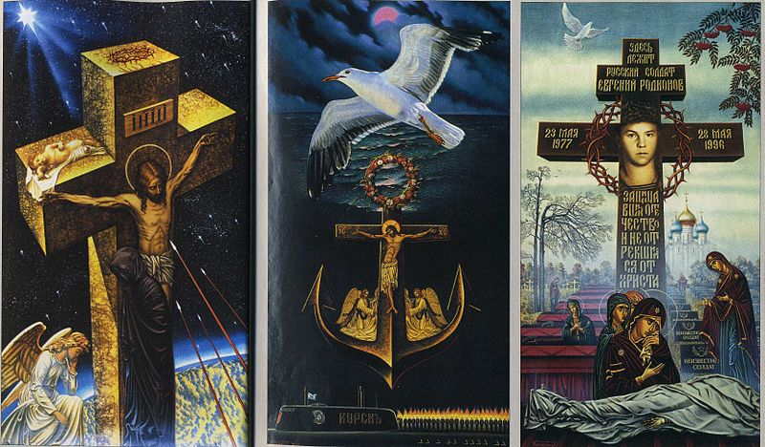
1. Валерій Балабанов, триптих «Реквієм», що складається з картин «Віфлеємська зірка» («Покаянні дні»), «Молитва про моряків Росії», «Молитва про російською воїна» (2000-2002)

Slide 4
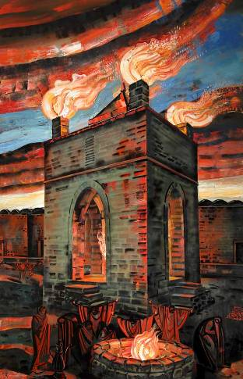
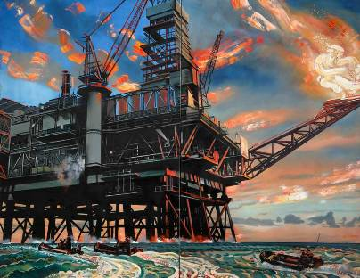
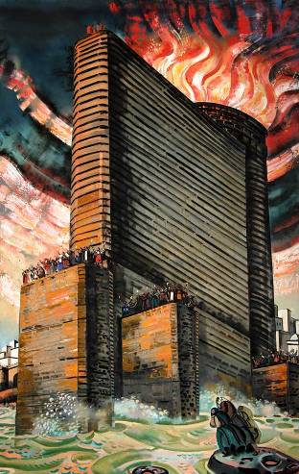
2. Тахир Слухав, «Країна Вогнів» - монументальний триптих , створений у 2007 році.
Каспій сьогодні
Храм вогнепоклонників
Дівоча вежа

Slide 5
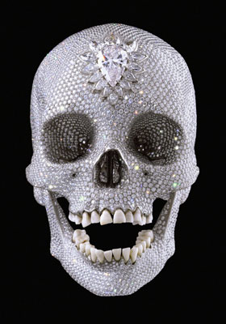
3. Дем'єн Херст, «За любов Господа» або «Діамантовий череп Деміена Хьорста» - череп людини, зроблений з платини та інкрустований діамантами. Діамантовий череп є найдорожчим витвором мистецтва нині живих художників.

Slide 6
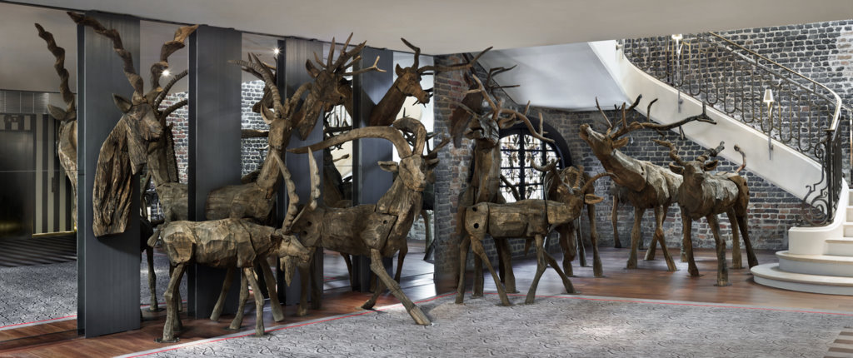
4. Микола Полісський, «Мисливські трофеї»- інсталяція дерев'яних скульптур благородних оленів і ибексов , створена в 2010 році

Slide 7
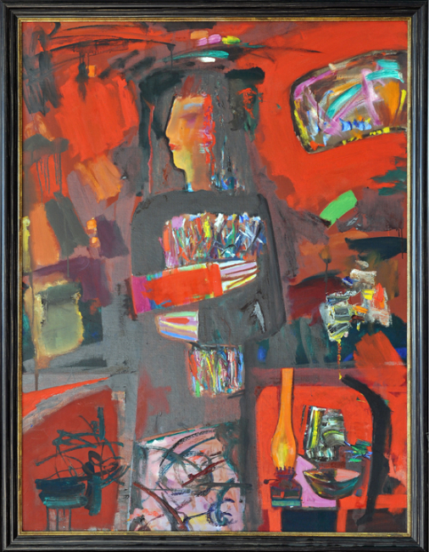
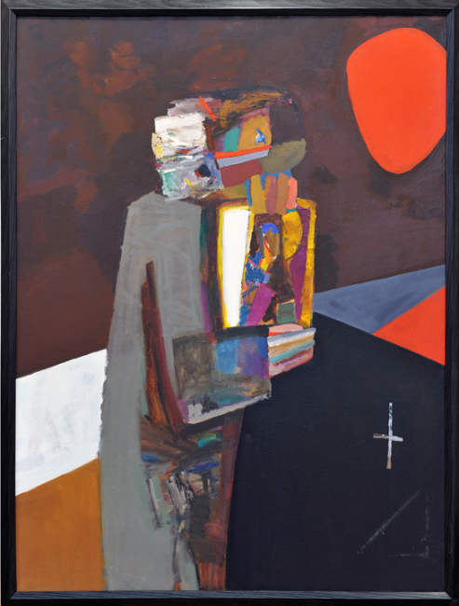
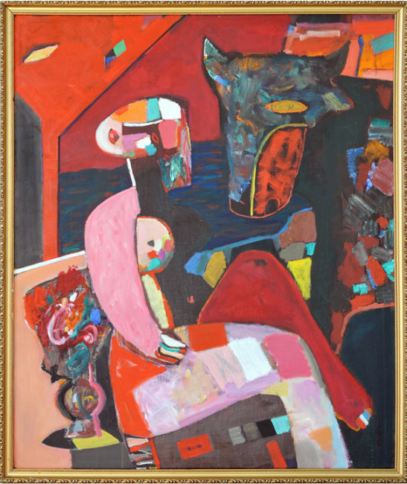
5. Вершинін Микола
Цілюща травами, 2004 р.
Богомаз 2004 р.
Дикий пляж 2004 р.

Slide 8
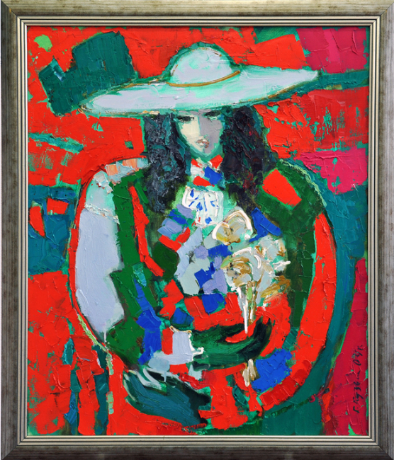
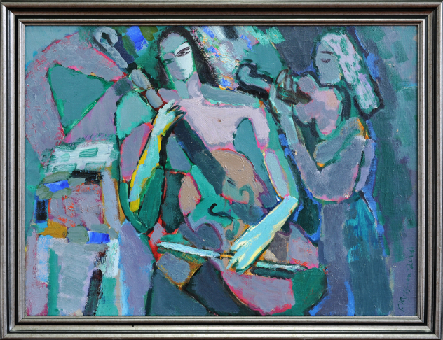
6. Геннадій Кузьмін
Дуэт 2000-ті рр.
Червоний ранок,
2004 р.

Slide 9
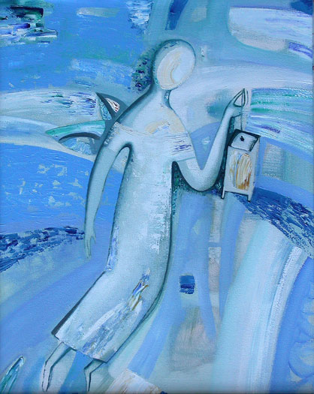
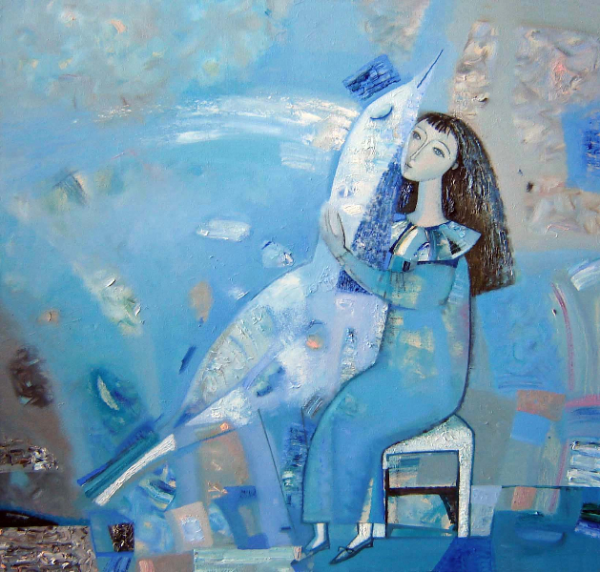
7. Тетяна Горшунова
Дівчинка і птиця, 2008р.
Пролітає з ліхтариком,
2005р.

Slide 10
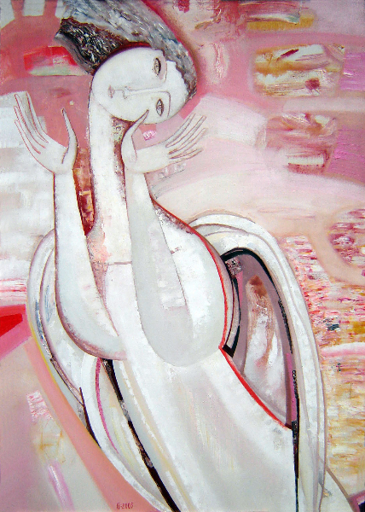
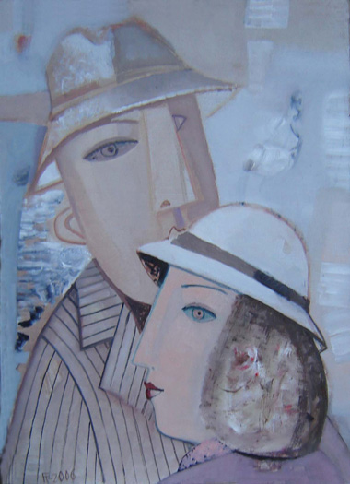
Подружня пара, 2006г.
Муза, 2005г.

Slide 11
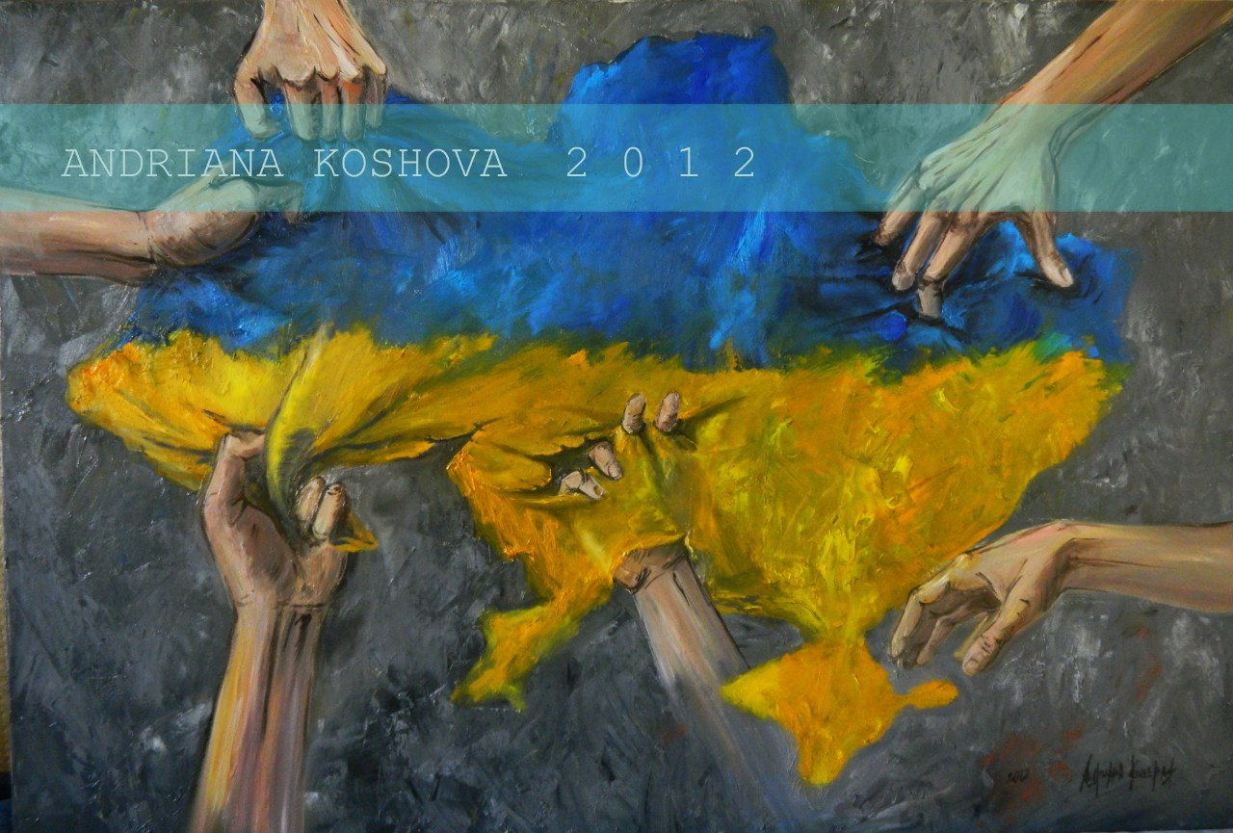
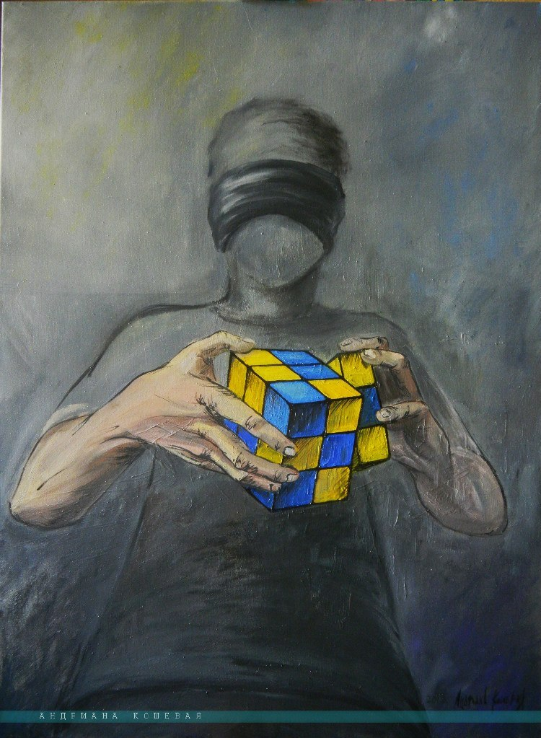
8. Художниця Андріана Кошова

Slide 12
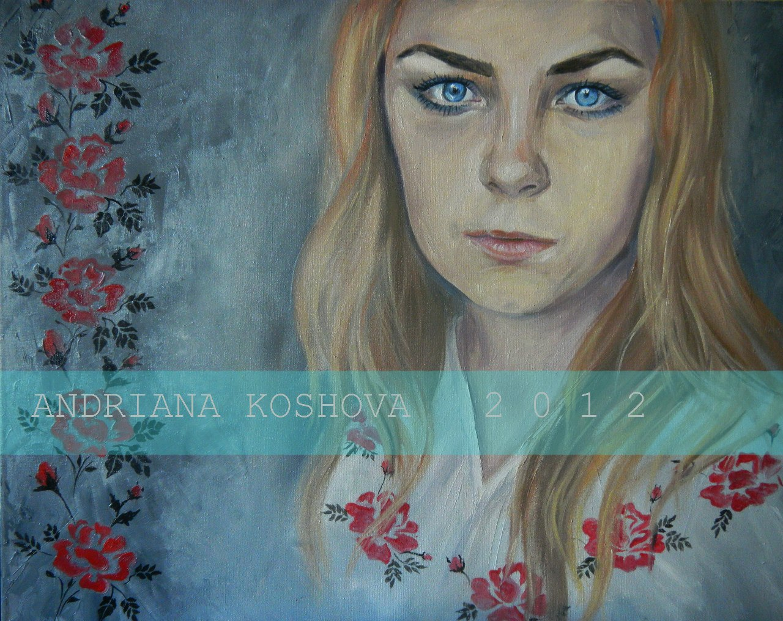
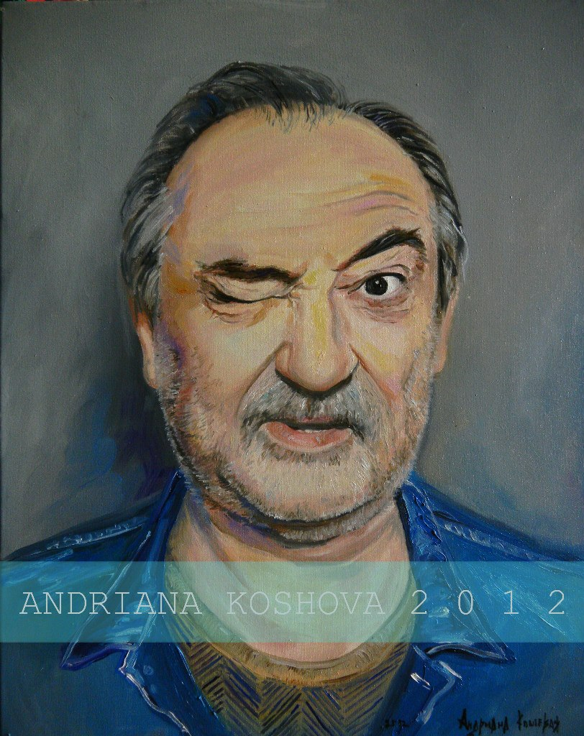
Автопортрет
Богдан Ступка

Slide 13
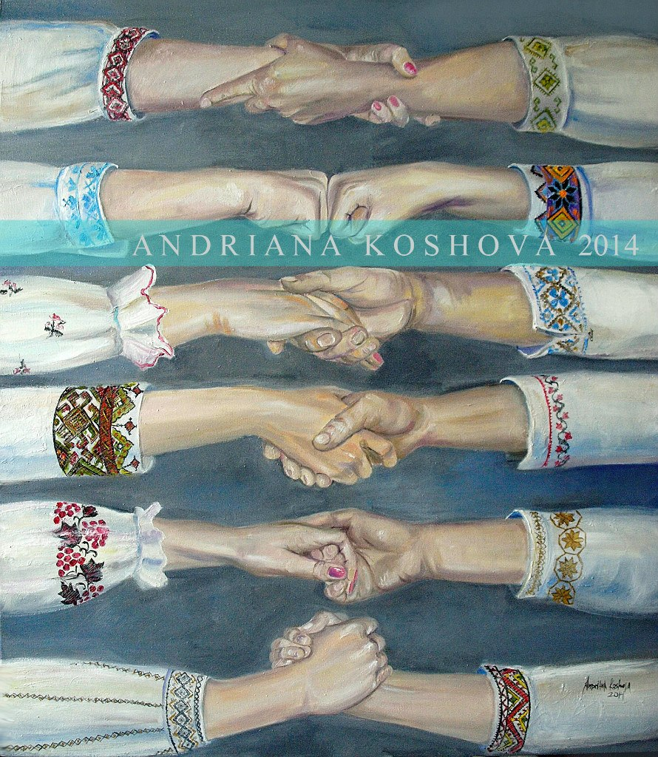
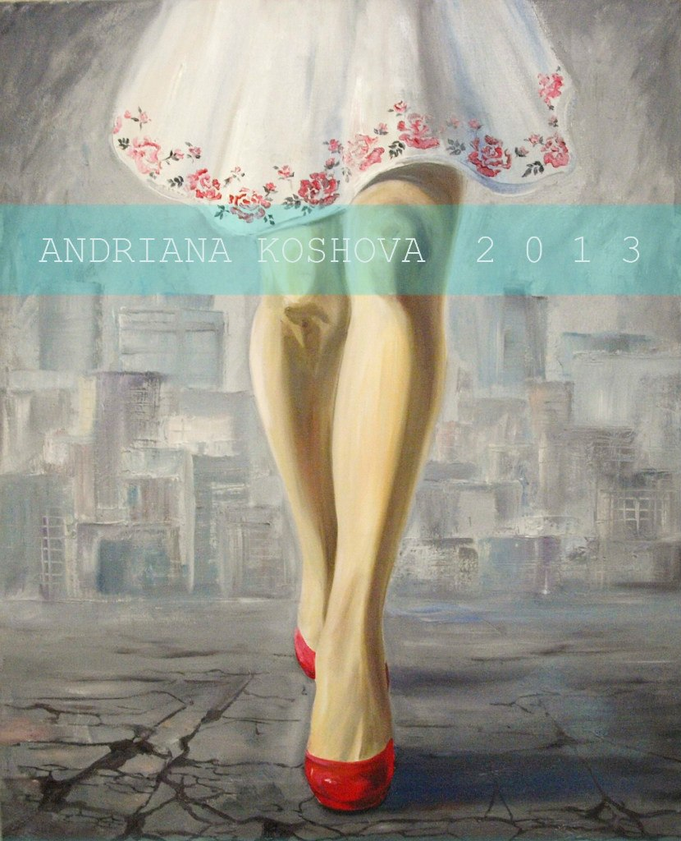
"Схід-захід"

Slide 14
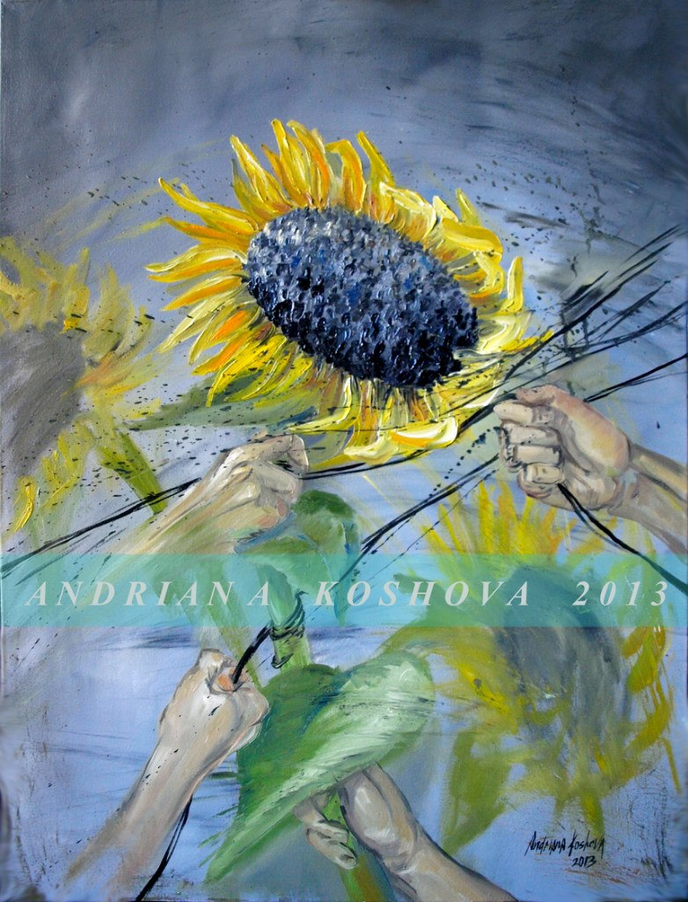
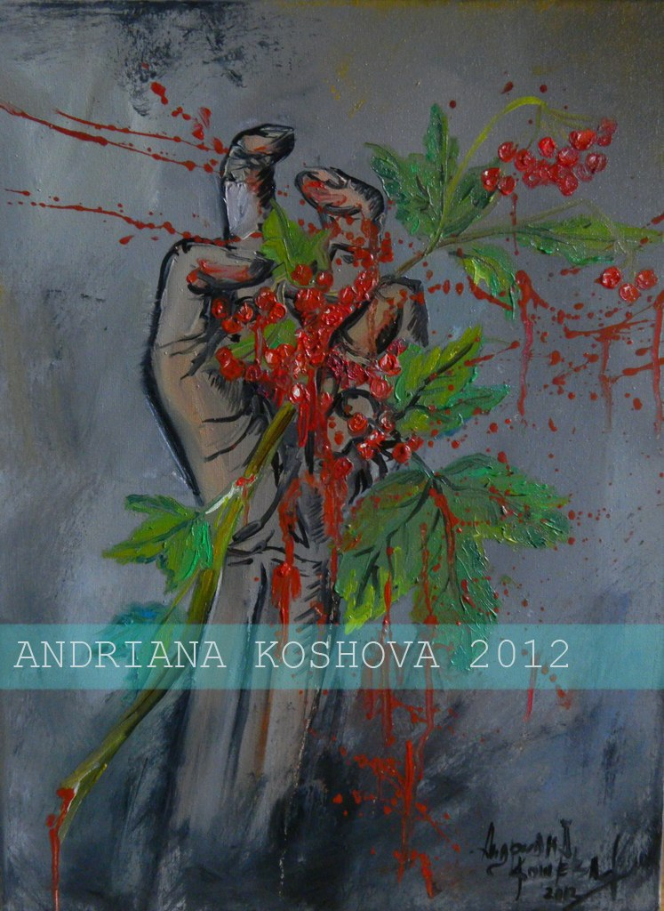

Slide 15
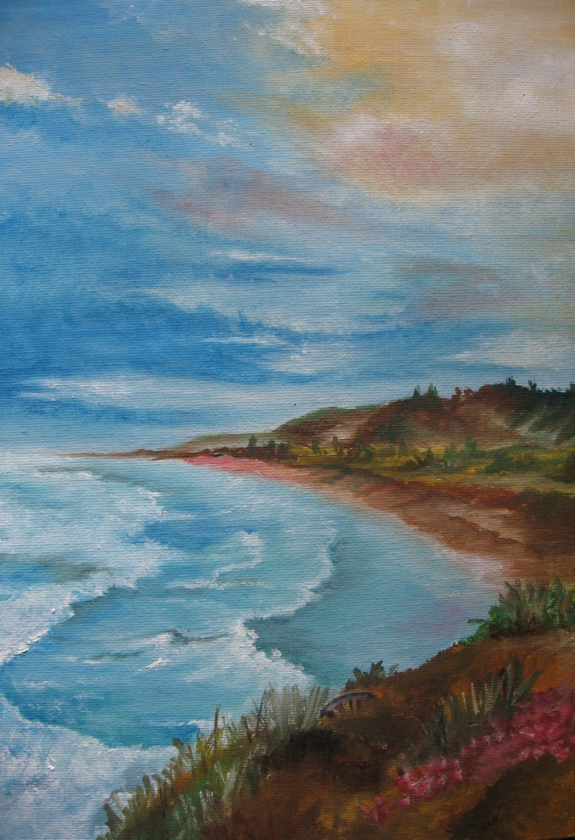
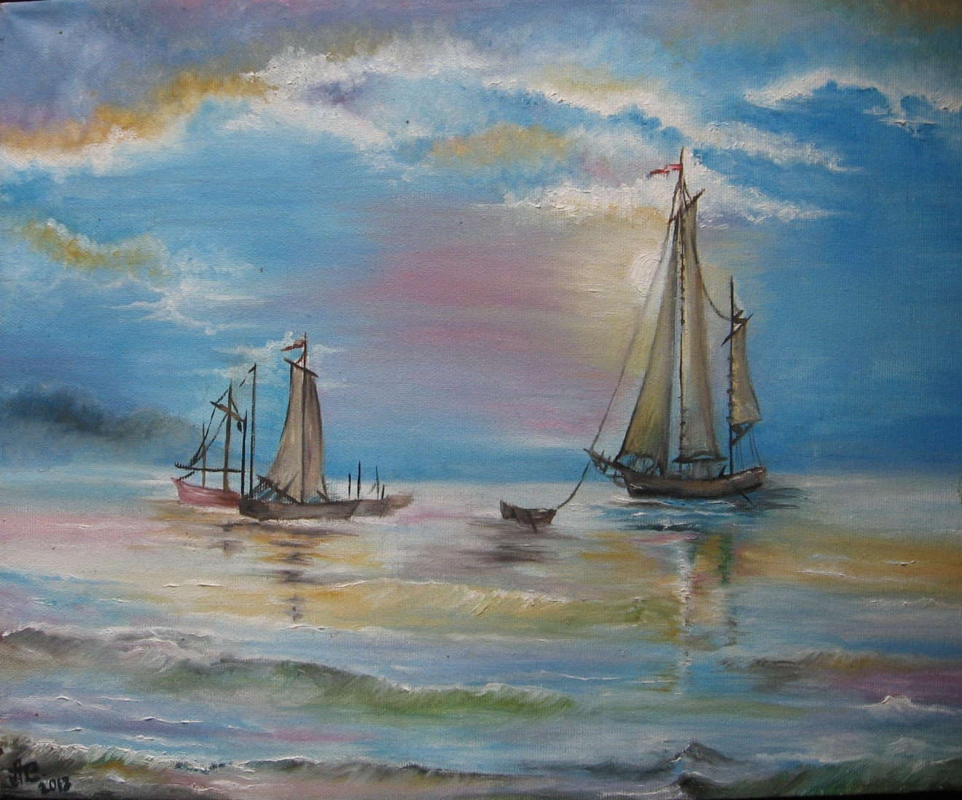
9. Художниця Анна
Стороженко

Slide 16
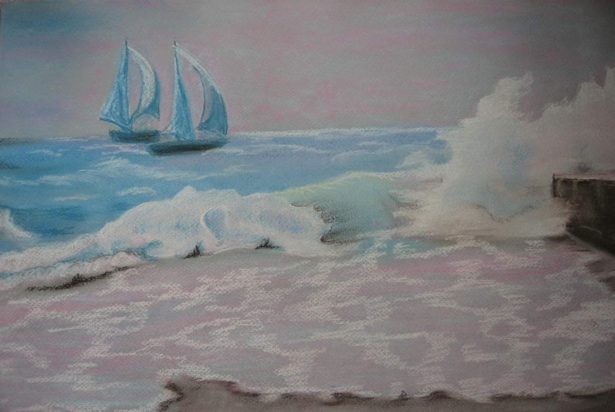
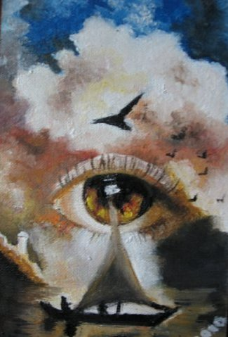
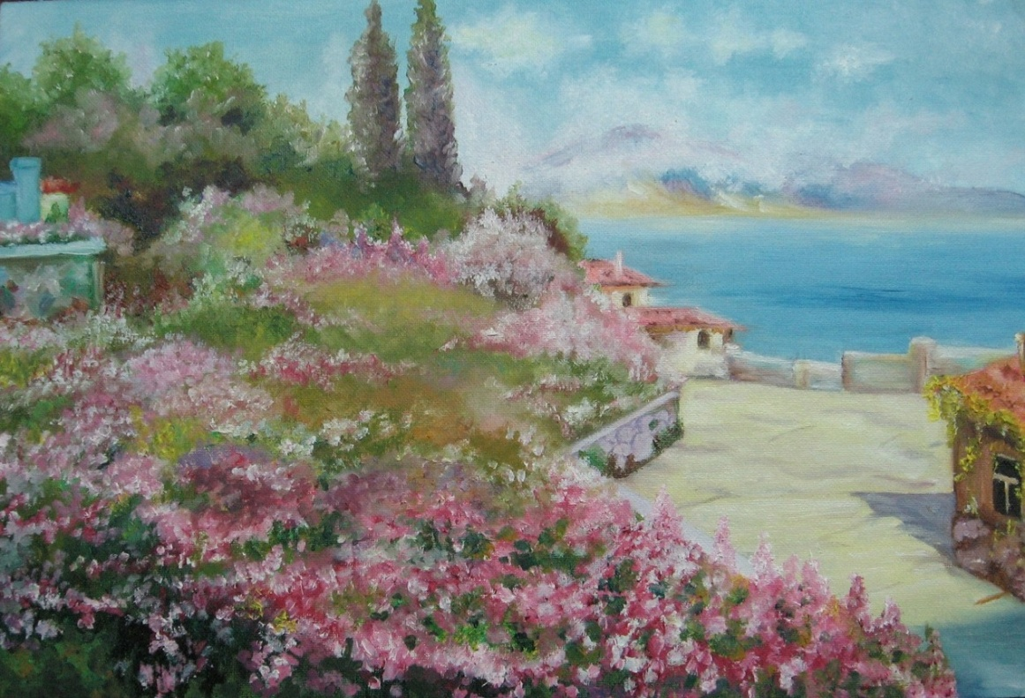

Slide 17
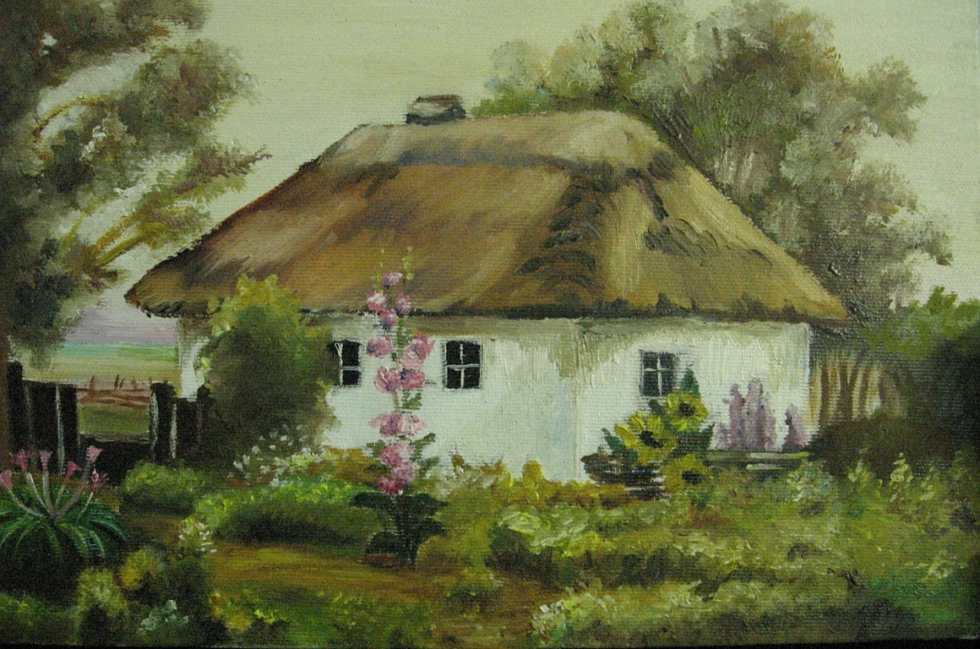
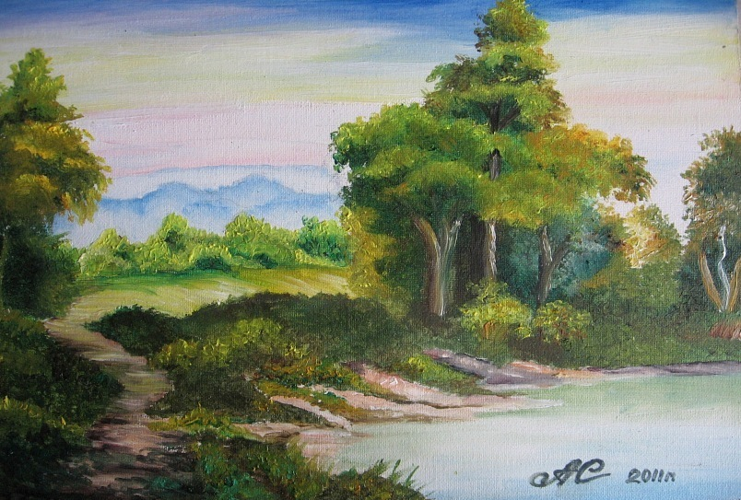

Slide 18
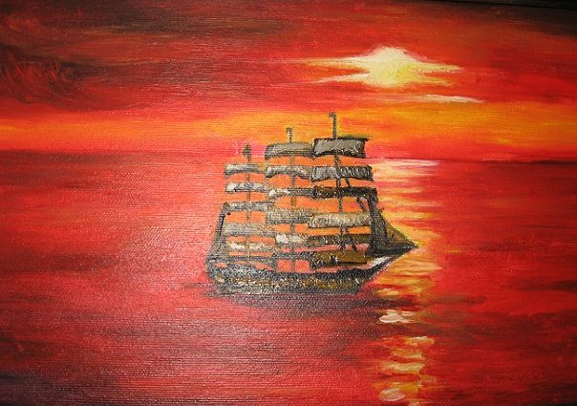
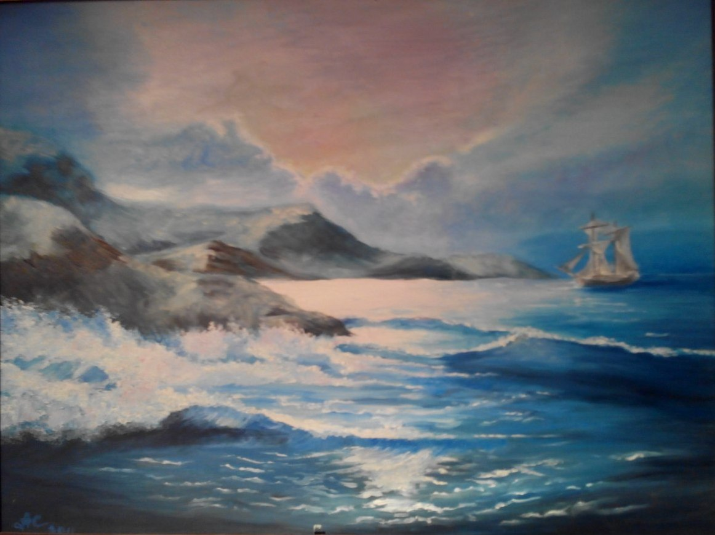

Slide 19
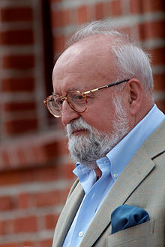
Протягом всієї презентації звучав твір Кшиштофа Пендерецького - Польський реквієм.
Польський реквієм- одне з найбільших творів польського композитора Кшиштофа Пендерецького. «Польський реквієм» писався протягом кількох десятиліть (1980-2005)

Slide 20
Презентацію підготувала учениця 9-А класу Стороженко Юлія

